Slide 1
Dusíkaté deriváty uhlovodíků

Slide 2
Pokuste se charakterizovat vlastními slovy dusíkaté
deriváty uhlovodíků:
Dusíkaté deriváty uhlovodíků vznikají nahrazením jednoho atomu vodíku (nebo více atomů vodíku) na molekule uhlovodíku, dusíkatou charakteristickou skupinou.
Vysvětlete jak a podle čeho rozdělujeme dusíkaté deriváty
uhlovodíků:
Dusíkaté deriváty uhlovodíků rozdělujeme podle navázané charakteristické skupiny do dvou základních kategorií:
Tzv. nitroderiváty → obsahují nitroskupinu – NO₂.
Tzv. aminoderiváty → obsahují aminoskupinu – NH₂.

Slide 3
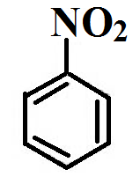
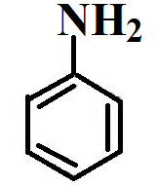
Schéma systematického dělení dusíkatých derivátů
uhlovodíků.
DUSÍKATÉ DERIVÁTY UHLOVODÍKŮ
NITRODERIVÁTY
AMINODERIVÁTY
obsahují nitroskupinu – NO₂
obsahují aminoskupinu – NH₂
nitrobenzen
aminobenzen

Slide 4
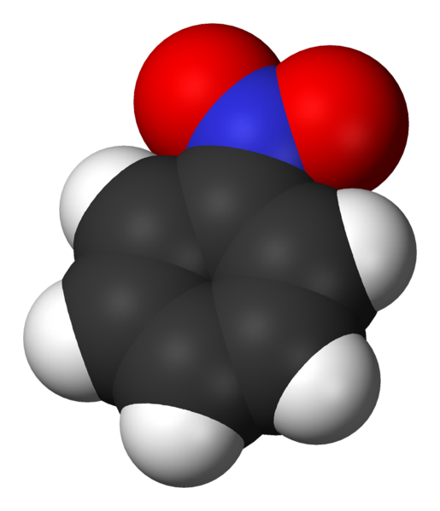
ZÁSTUPCI DUSÍKATÝCH DERIVÁTŮ UHLOVODÍKŮ
NITROBENZEN
Je to nažloutlá olejovitá kapalina se zápachem po hořkých mandlích.
 Je vysoce toxický a do těla se vstřebává i pokožkou !
Používá se jako na výrobu výbušnin, dále jako stabilizátor plastů a jako rozpouštědlo (rozpouští tuky).
Obr. 1.: Model molekuly nitrobenzenu.

Slide 5
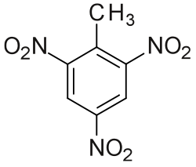
TRINITROTOLUEN (TNT)
Je to nažloutlá krystalická látka, ve vodě nerozpustná, jedovatá.
Používá se v průmyslu a vojenství jako výbušnina a trhavina.
Na sílu výbuchu TNT se přepočítávají účinky výbuchu atomových a termonukleárních zbraní.
Vzorec trinitrotoluenu.

Slide 6
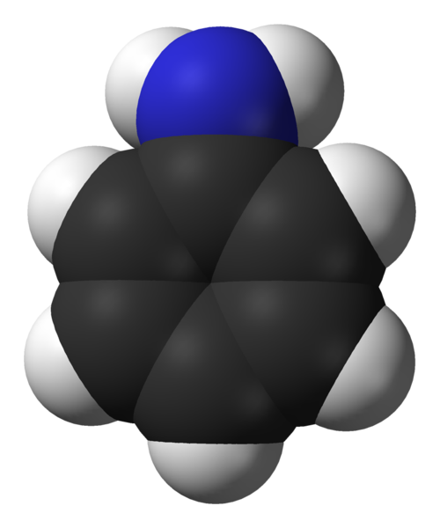
ANILIN (aminobenzen)
Anilin je bezbarvá olejovitá kapalina, která se na vzduchu oxiduje a barví do žluta až hněda.
 Je jedovatý . Vstřebává se i kůží !
Přirozeně se vyskytuje v černouhelném dehtu, průmyslově se vyrábí z nitrobenzenu a používá se na výrobu barviv a léčiv.
Obr. 2.: Model molekuly aminobenzenu.

Slide 7
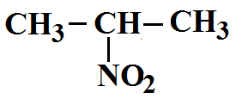

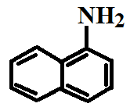
Vytvořte racionální vzorce následujících
dusíkatých derivátů uhlovodíků:
nitromethan
2-nitropropan
methylamin
1-naftylamin
→
CH₃ – NO₂
→
→
→

